Slide 1

Tập đọc
Cậu bé thông minh

Slide 2
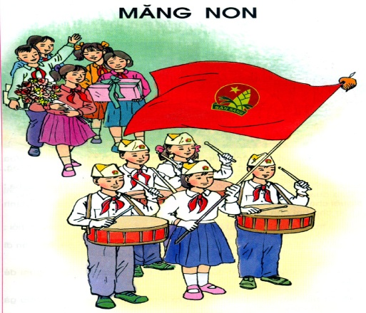
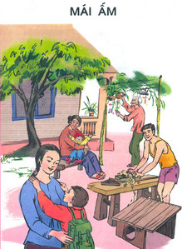
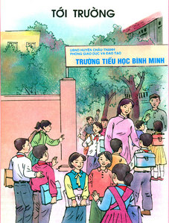
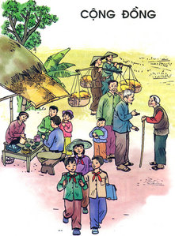
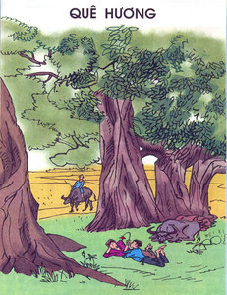
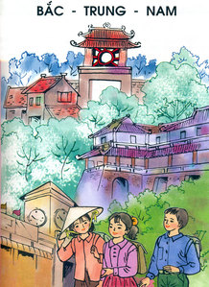
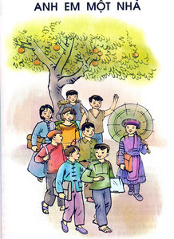
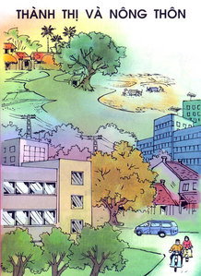
Thứ hai ngày 7 tháng 9 năm 2020
Tập đọc – Kể chuyện

Slide 3
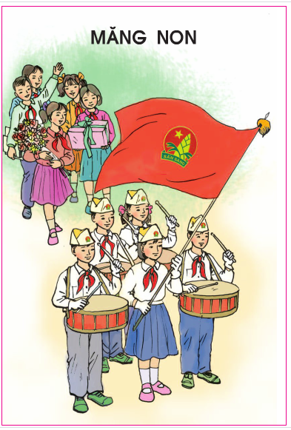
Măng non là măng mới nhú và thường được dùng để nói về lứa tuổi thiếu niên, nhi đồng hay còn gọi là thế hệ măng non.

Slide 4
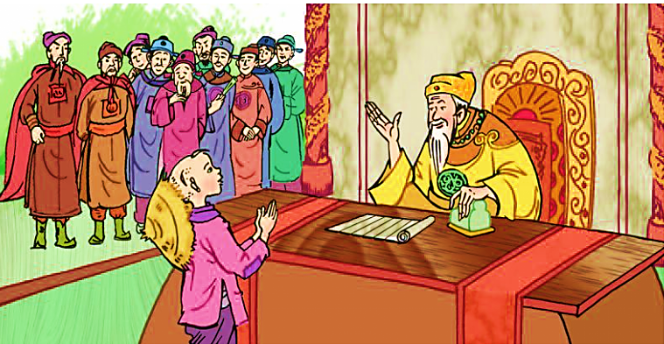
Cậu bé thông minh

Slide 5
Cậu bé thông minh
Giọng người dẫn chuyện: chậm rãi.
Ngày xưa,/ có một ông vua muốn tìm người tài ra giúp nước.// Vua hạ lệnh cho mỗi làng trong vùng nọ / nộp một con gà trống biết đẻ trứng, / nếu không có / thì cả làng phải chịu tội. //
Giọng cậu bé: lễ phép, bình tĩnh, tự tin.
Cậu bé đưa cho sứ giả một chiếc kim khâu, nói: //
- Xin ông về tâu Đức Vua / rèn cho tôi chiếc kim này thành một con dao thật sắc / để xẻ thịt chim.
Giọng nhà vua: oai nghiêm.
Vua quát:
- Thằng bé này láo, dám đùa với trẫm ! Bố ngươi là đàn ông thì đẻ sao được !

Slide 6

Luyện đọc
* Đọc đúng:
Bình tĩnh, ầm ĩ, xin sữa, đuổi đi, bật cười, mâm cỗ.

Slide 7

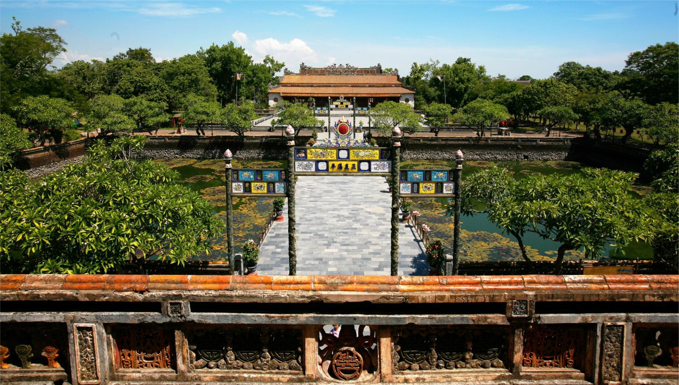
Giải nghĩa từ
1. Kinh đô: nơi vua và triều đình đóng.
2. Om sòm: ầm ĩ, gây náo động.
Vì đói bụng nên em bé kêu khóc om sòm.
3. Trọng thưởng: tặng cho phần thưởng lớn.
Nhờ sự thông minh của mình, cậu bé đã được nhà vua trọng thưởng.

Slide 8
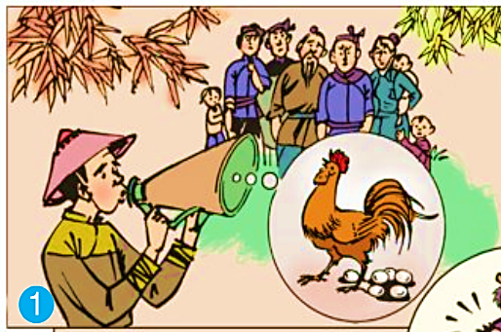
Giải nghĩa từ
4. Trẫm: cách xưng hô của vua với dân.
5. Sứ giả: là người được vua phái đi giao thiệp với người khác, nước khác.

Slide 9
* Ngắt câu:
- Ngày xưa,/ có một ông vua/ muốn tìm người tài ra giúp nước. Vua hạ lệnh cho mỗi làng trong vùng nọ/ nộp một con gà trống biết đẻ trứng,/ nếu không thì cả làng phải chịu tội.

Slide 10

Cậu bé thông minh
ĐỌC NHÓM.
ĐỌC ĐỒNG THANH.
THI ĐỌC

Slide 11
Tìm hiểu bài:
+ Chuyện có những nhân vật nào?
-Truyện có những nhân vật: cậu bé, nhà vua.
+ Nhà vua đã nghĩ ra kế gì để tìm người tài ?

Slide 12

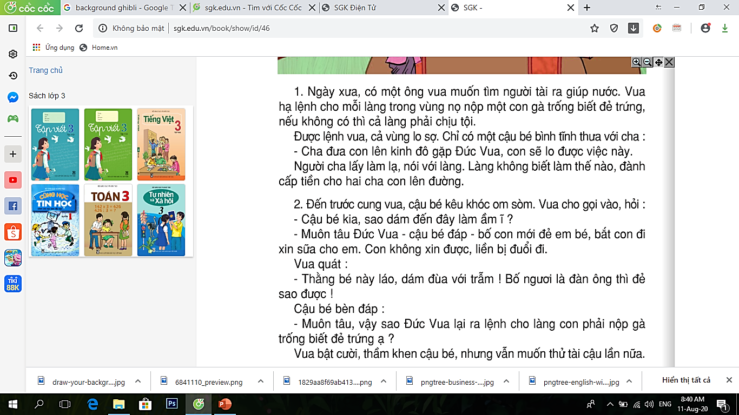
TÌM HIỂU BÀI
Cậu bé thông minh

Slide 13
Tìm hiểu bài:
+ Vì sao dân làng lo sợ khi nghe lệnh của nhà vua ?
- Vì gà trống không biết đẻ trứng.
+ Trong làng, ai đã xung phong lo liệu việc này?
- Cậu bé.

Slide 14
Tìm hiểu bài
+ Cậu bé đã làm cách nào để vua thấy lệnh của ngài là vô lí?
- Cậu nói một câu khiến vua cho là vô lí: “ Bố mới đẻ em bé ”, từ đó, vua phải thừa nhận : lệnh của ngài cũng vô lí .

Slide 15
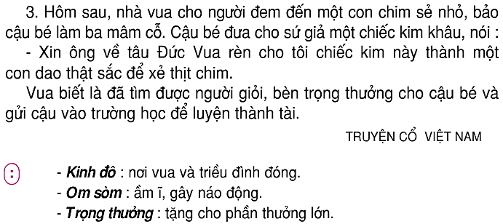
Tìm hiểu bài
+ Trong cuộc thử tài lần sau, cậu bé yêu cầu điều gì?
- Yêu cầu sứ giả về tâu với đức vua rèn cho chiếc kim khâu thành một con dao thật sắc để xẻ thịt chim.

Slide 16
TÌM HIỂU BÀI
+ Trong cuộc thử tài lần sau, cậu bé yêu cầu điều gì?
- Yêu cầu sứ giả về tâu với đức vua rèn cho chiếc kim khâu thành một con dao thật sắc để xẻ thịt chim.

Slide 17
TÌM HIỂU BÀI
+ Vì sao cậu bé yêu cầu như vậy?
- Cậu yêu cầu một việc vua không làm nổi để khỏi phải thực hiện lệnh của vua.
+ Câu chuyện này nói lên điều gì?
- Ca ngợi tài trí của cậu bé.

Slide 18
TÌM HIỂU BÀI
Câu chuyện muốn nói lên điều gì?
Ca ngợi sự thông minh, tài trí của cậu bé.

Slide 19
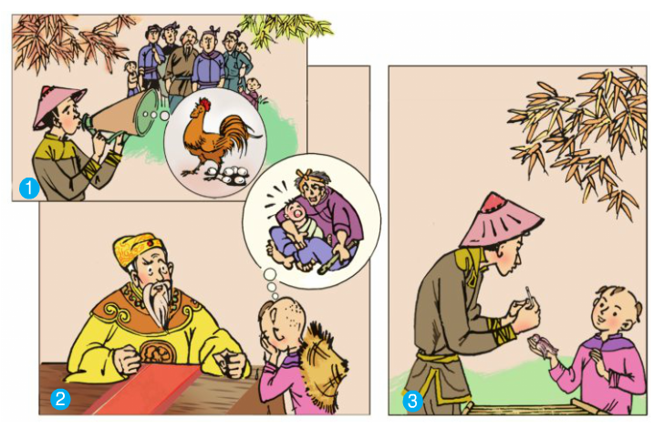
Kể chuyện
Dựa vào tranh, kể lại từng đoạn câu chuyện Cậu bé thông minh

Slide 20

Kể chuyện
* Dựa vào tranh các tranh kể lại từng đoạn của câu chuyện Cậu bé thông minh.
- Vua có ý định gì?
- Lệnh của Đức vua là gì?
- Khi có lệnh của Vua dân làng có thái độ ra sao?
- Khi dân làng lo sợ có ai thay mặt làng đi gặp Vua?
1

Slide 21
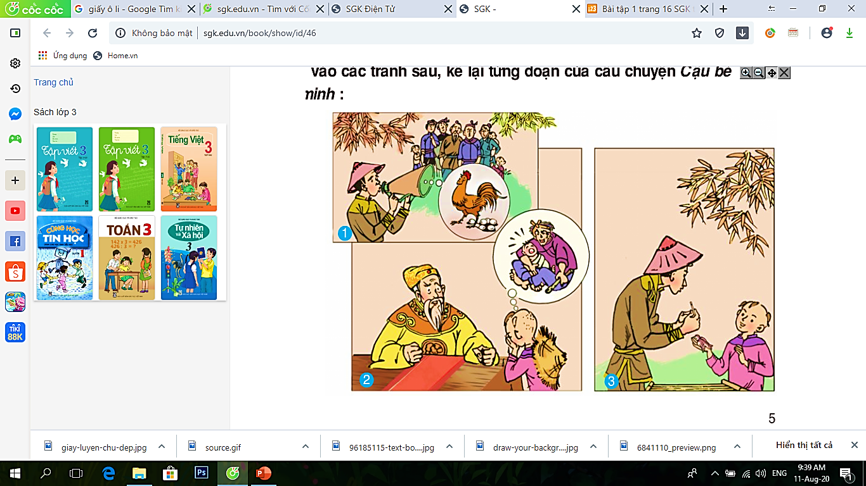
Ngày xưa, có một ông vua muốn tìm người tài ra giúp nước. Vua hạ lệnh cho mỗi làng nộp một con gà trống biết đẻ trứng.

Slide 22
Kể chuyện
* Dựa vào tranh các tranh kể lại từng đoạn của câu chuyện Cậu bé thông minh.
Ngày xưa, có một ông vua muốn tìm người tài giúp nước. Vua hạ lệnh cho mỗi làng trong nộp một con gà trống biết đẻ trứng, nếu không có thì cả làng phải chịu tội. Cả vùng lo sợ. Chỉ có một cậu bé bình tĩnh thưa với cha:
- Cha đưa con lên kinh đô gặp Đức Vua, con sẽ lo được việc này.
Người cha nói với làng. Làng không biết làm thế nào, đành cấp tiền cho hai cha con lên đường.
1

Slide 23


Kể chuyện
* Dựa vào tranh các tranh kể lại từng đoạn của câu chuyện Cậu bé thông minh.
- Cậu bé đã làm cách nào để vua thấy lệnh của ngài là vô lí?
- Thái độ của Đức Vua như thế nào khi nghe điều cậu nói?
2

Slide 24
Cậu bé khóc ầm ĩ bảo: bố cậu mới đẻ em bé, bắt cậu đi xin sữa cho em, cậu không xin được nên bị bố đuổi đi. Vua tức giận, quát.

Slide 25
Kể chuyện
* Dựa vào tranh các tranh kể lại từng đoạn của câu chuyện Cậu bé thông minh.
Đến nơi, cậu bé kêu khóc om sòm. Vua cho gọi vào, hỏi:
- Cậu bé kia, sao dám đến đây làm ầm ĩ?
- Muôn tâu Đức Vua – cậu bé đáp – bố con mới đẻ em bé, bắt con đi xin sữa cho em. Con không xin được, liền bị đuổi đi.
Vua quát:
- Thằng bé này láo,dám đùa với trẫm!Bố ngươi là đàn ông thì đẻ sao được !
Cậu bé bèn đáp :
- Muôn tâu, Vậy sao Đức Vua lại ra lệnh cho làng con phải nộp gà trống biết đẻ trứng ạ ?
Vua bật cười, thầm khen cậu bé, nhưng vẫn muốn thử tài cậu bé lần nữa.
2

Slide 26
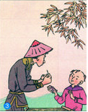
Kể chuyện
* Dựa vào tranh các tranh kể lại từng đoạn của câu chuyện Cậu bé thông minh.
- Lần thử tài thứ hai, Đức Vua yêu cầu cậu bé làm gì?
- Cậu bé yêu cầu sứ giả điều gì?
- Đức Vua quyết định như thế nào sau lần thử tài thứ hai?
3

Slide 27
Cậu bé yêu cầu sứ giả về tâu Vua rèn chiếc kim thành con dao sắc để xẻ thịt chim. Vua biết tìm được người tài nên trọng thưởng cho cậu bé.

Slide 28
Kể chuyện
* Dựa vào tranh các tranh kể lại từng đoạn của câu chuyện Cậu bé thông minh.
Hôm sau, nhà vua cho người đem đến một con chim sẻ nhỏ, bảo cậu bé làm ba mâm cỗ. Cậu bé đưa cho sứ giả một chiếc kim khâu, nói:
- Xin ông về tâu Đức Vua rèn cho tôi chiếc kim này thành một con dao thật sắc để xẻ thịt chim.
- Vua biết là đã tìm được người giỏi, bèn trọng thưởng cho cậu bé và gửi cậu bé vào trường học để luyện thành tài.
3

Slide 29
Kể chuyện
Cậu bé thông minh

Slide 30

Tập đọc – Kể chuyện
Cậu bé thông minh
* Em có cảm nghĩ gì về cậu bé trong câu truyện?
- Cậu bé thật thông minh, tài trí.
* Em có cảm nghĩ gì về Đức Vua trong câu truyện?
- Đức Vua trong câu chuyện là một ông vua tốt, biết trọng dụng người tài, nghĩ ra cách hay để tìm được người tài.

